Slide 1
Němčina pro historiky umění
Šestá hodina
Skupina 2

Slide 2
Wann Perfekt?
Obligatorisches Perfekt
Das Perfekt ist nur obligatorisch, wenn man in der Gegenwart über eine Aktion spricht, die kurz vorher beendet wurde und deren Bedeutung bis zur Gegenwart reicht:
Beispiel: Ich sehe, dass du schlecht geschlafen hast. (nicht: „schliefst“)

Slide 3
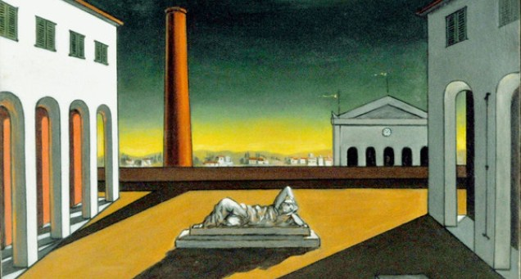

Slide 4
Grundlegendes Charakteristikum der Pittura Metafisica ist es, das im Wortsinne "über-natürliche" des Darzustellenden (griech. "metá" = jenseits, dahinter; "phýsis" = Natur), seinen über den sichtbaren Objektcharakter hinausweisenden Gehalt, zum Thema der Kunst zu nehmen.

Slide 5
Dargestellt wird die Malerei der Pittura metafisica in Form nahezu bühnenhafter, meist menschenleerer Plätze. Veränderte Proportionen, unrealistische Farbgebung und die unkorrekte Wiedergabe von Licht und Schatten, sowie die Verwendung mehrerer Fluchtpunkte prägen dieses Genre. Durch das Fehlen der Luftperspektive erscheinen zahlreiche Gemälde wie in einem Vakuum. Inhaltlich wird durch die vielfach dargestellte Umwertung der bestehenden Werte eine Verbindung zum Widersprüchlichen hergestellt.

Slide 6
https://cluverius.com/poetischer-funkenschlag

Slide 7
Also de Chirico arbeitet auch als Künstler sehr oft so, dass er Dinge, die hinreichend bekannt sind, auf den Kopf stellt. Und jeder versteht unter Metaphysik –Aristoteles – den Blick hinter die physischen Dinge, während für den Chirico die Metaphysik genau das ist, was in den Dingen steckt. Also die Seele, das Auge, der Dämon, der in den Dingen steckt und den der Künstler entdecken muss. Die geheime Sprache der Dinge. Insofern ist die Metaphysik nicht irgendwo im Jenseits oder in einer anderen Welt oder auf einer theoretischen Ebene angesiedelt, sondern sie macht das Besondere der Dinge aus, die wir greifen können.“

